Slide 1

PHÒNG GIÁO DỤC VÀ ĐÀO TẠO ………….
TRƯỜNG TRUNG HỌC CƠ SỞ ………………
MÔN TOÁN LỚP 8 (CÁNH DIỀU )
ZALO GVSB: TRAN GIANG
ZALO GVPB 1:………………………
ZALO GVPB 2………………………
NĂM HỌC: 2023 - 2024

Slide 2
1. Giáo viên
Thước, máy chiếu;
2. Học sinh
Bảng nhóm, dụng cụ học tập;
KHBD, SGK, SBT,...
SGK, SBT, vở ghi, vở bài tập;

Slide 3











Slide 4

Hình thành kiến thức
Mở đầu
Luyện tập
Vận dụng
CÁC HOẠT ĐỘNG

Slide 5

HOẠT ĐỘNG
Mở đầu

Slide 6


Trò chơi: CHỌN HÌNH MAY MẮN
Luật chơi

Slide 7
Luật chơi
- Chia lớp thành 2 đội chơi, mỗi đội cử 1 bạn đội trưởng lần lượt chọn các hình trên màn hình, mỗi hình ứng với 1 câu hỏi, đội trả lời đúng mỗi câu được 5 điểm, đội trả lời sai mỗi câu được 0 điểm.
- Nếu chọn vào ô may mắn các bạn ko cần trả lời câu hỏi vẫn được 5 điểm.
- Nếu chọn vào ô không may mắn các bạn không được điểm và nhường quyền chọn cho đội bên cạnh.
- Đội nào có số điểm cao nhất sẽ thắng cuộc.
Vào chơi

Slide 8
Trò chơi: CHỌN HÌNH MAY MẮN

Slide 9

Một vòi nước chảy một mình trong x (giờ) đầy bể cạn.
Trong 1 giờ vòi đó chảy được bao nhiêu phần bể?
15
14
13
12
11
10
09
08
07
06
05
04
03
02
01
00

Slide 10
Trong một trường có x + 3 đoàn viên cần trồng 120 cây xanh. Hỏi mỗi đoàn viên trồng được bao nhiêu cây xanh?
15
14
13
12
11
10
09
08
07
06
05
04
03
02
01
00

Slide 11
Với một bể cạn nước: Vòi thứ nhất chảy một mình trong 5 giờ đầy bể, vòi thứ hai chảy một mình trong 8 giờ đầy bể. Cả hai vòi nếu chảy chung mất 5 + 8 = 13 (giờ) đầy bể , đúng hay sai?
Khẳng định trên là Sai
Trong 1 giờ vòi 1 giờ được: (bể)
Trong 1 giờ vòi 2 giờ được: (bể)
15
Trong 1 giờ cả 2 vòi được: (bể)
14
13
12
11
10
09
08
07
06
05
04
03
02
01
00
Thời gian để cả hai vòi cùng chảy đầy bể là: (giờ)

Slide 12
Kết quả của phép tính sau đúng hay sai ?
Đúng
Tổng quát:
15
14
13
12
11
10
09
08
07
06
05
04
03
02
01
00

Slide 13
Kết quả của phép tính sau đúng hay sai ?
Đúng
Tổng quát:
15
14
13
12
11
10
09
08
07
06
05
04
03
02
01
00

Slide 14
Nếu trong 1 giờ một người làm được công việc thì trong a giờ người đó làm được bao nhiêu phần công việc?
15
14
13
12
11
10
09
08
07
06
05
04
03
02
01
00

Slide 15
Trong 1 giờ: người thứ nhất làm riêng được công việc, người thứ hai làm riêng được công việc.
Hỏi trong 1 giờ cả hai người làm được bao nhiêu phần công việc?
(công việc)
15
14
13
12
11
10
09
08
07
06
05
04
03
02
01
00

Slide 16
Rất tiếc!
Chúc bạn may mắn lần sau!

Slide 17
Bạn rất may mắn!
Xin chúc mừng !

Slide 18

CHƯƠNG II :
PHÂN THỨC ĐẠI SỐ
BÀI 2
PHÉP CỘNG, PHÉP TRỪ PHÂN THỨC ĐẠI SỐ
(Tiết 4)

Slide 19
Mục tiêu.
- Vận dụng các kiến thức để giải quyết một số dạng bài toán liên quan đến thực hiện phép tính và một số bài liên quan đến thực tế

Slide 20

HOẠT ĐỘNG
Hình thành kiến thức

Slide 21
? Nếu hoàn thành công việc trong x (giờ) thì 1 giờ làm được bao nhiêu phần công việc.
- Nếu hoàn thành công việc trong x (giờ) thì 1 giờ làm được (công việc).
- Nếu trong 1 giờ một người làm được công việc thì trong a giờ người đó làm được công việc?
? Nếu trong 1 giờ một người làm được công việc thì trong a giờ người đó làm được bao nhiêu phần công việc?

Slide 22

HOẠT ĐỘNG
Luyện tập

Slide 23
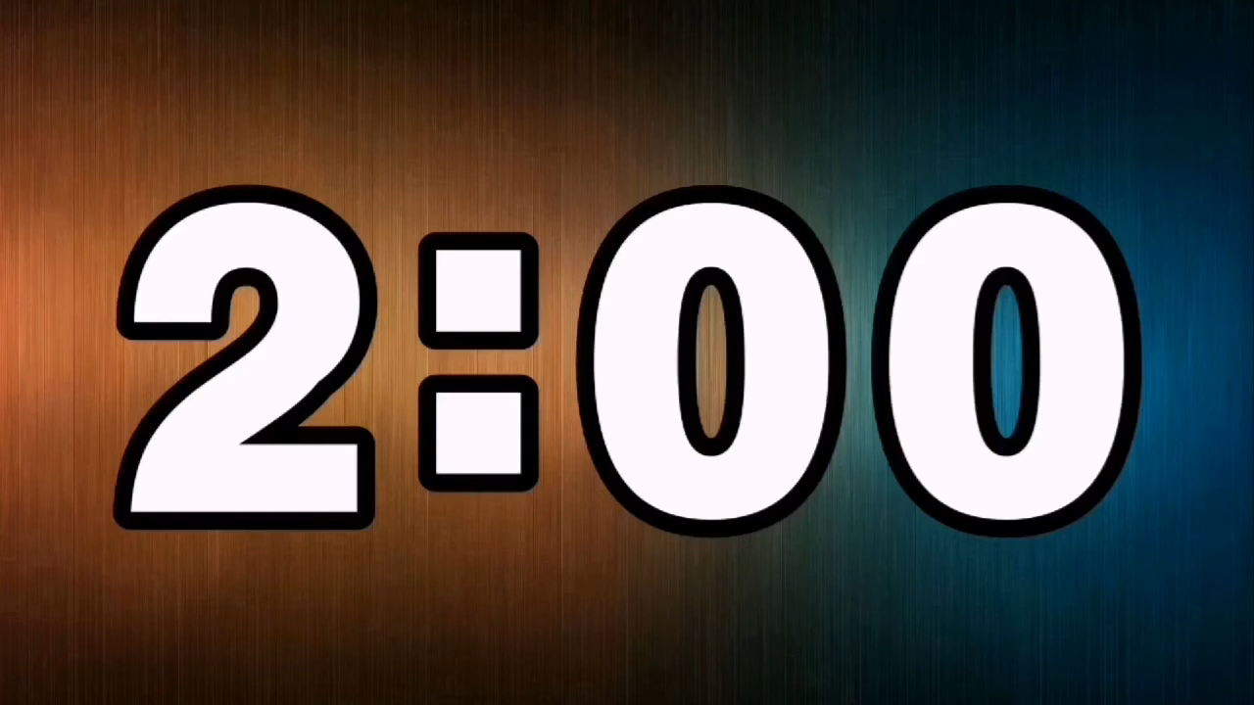


Dạng 2 : Toán có lời văn
Bài 6/ SGK/ 43
Người ta mở hai vòi nước cùng chảy vào một bể không chứa nước. Thời gian để vòi thứ nhất chảy một mình đầy bể ít hơn thời gian để vòi thứ hai chảy một mình đầy bể là 2 giờ. Gọi x (giờ) là thời gian vòi thứ nhất chảy một mình đầy bể. Viết phân thức biểu thị theo x:
a) Thời gian vòi thứ hai chảy một mình đầy bể;
b) Phần bể mà mỗi vòi chảy được trong 1 giờ;
c) Phần bể mà cả hai vòi chảy được trong 1 giờ.

Slide 24
Dạng 2 : Toán có lời văn
Bài 6/ SGK/ 43
? Thời gian để vòi thứ nhất chảy một mình đầy bể như thế nào với thời gian để vòi thứ hai chảy một mình đầy bể.
Thời gian để vòi thứ nhất chảy một mình đầy bể ít hơn thời gian để vòi thứ hai chảy một mình đầy bể là 2 giờ
? Nếu thời gian để vòi thứ nhất chảy một mình đầy là x giờ thì thời gian để vòi thứ hai chảy một mình đầy bể là bao nhiêu.
Nếu thời gian để vòi thứ nhất chảy một mình đầy là x giờ thì thời gian để vòi thứ hai chảy một mình đầy bể là x+2 .

Slide 25
Dạng 2 : Toán có lời văn
Bài 6/ SGK/ 43
a) Thời gian vòi thứ hai chảy một mình đầy bể là x + 2 (giờ);

Slide 26
Dạng 2 : Toán có lời văn
Bài 6/ SGK/ 43
? Nếu thời gian để vòi thứ nhất chảy một mình đầy bể là x giờ thì trong 1 giờ vòi thứ nhất chảy được bao nhiêu phần bể.

Slide 27
Dạng 2 : Toán có lời văn
Bài 6/ SGK/ 43
a) Thời gian vòi thứ hai chảy một mình đầy bể là x + 2 ( giờ);
b) - Trong 1 giờ vòi thứ nhất chảy được: ( bể );
- Trong 1 giờ vòi thứ nhất chảy được: ( bể );
c) Trong 1 giờ cả hai vòi chảy được: ( bể ).

Slide 28

Dạng 2 : Toán có lời văn
05:00
04:59
04:58
04:57
04:56
04:55
04:54
04:53
04:52
04:51
04:50
04:49
04:48
04:47
04:46
04:45
04:44
04:43
04:42
04:41
04:40
04:39
04:38
04:37
04:36
04:35
04:34
04:33
04:32
04:31
04:30
04:29
04:28
04:27
04:26
04:25
04:24
04:23
04:22
04:21
04:20
04:19
04:18
04:17
04:16
04:15
04:14
04:13
04:12
04:11
04:10
04:09
04:08
04:07
04:06
04:05
04:04
04:03
04:02
04:01
04:00
03:59
03:58
03:57
03:56
03:55
03:54
03:53
03:52
03:51
03:50
03:49
03:48
03:47
03:46
03:45
03:44
03:43
03:42
03:41
03:40
03:39
03:38
03:37
03:36
03:35
03:34
03:33
03:32
03:31
03:30
03:29
03:28
03:27
03:26
03:25
03:24
03:23
03:22
03:21
03:20
03:19
03:18
03:17
03:16
03:15
03:14
03:13
03:12
03:11
03:10
03:09
03:08
03:07
03:06
03:05
03:04
03:03
03:02
03:01
03:00
02:59
02:58
02:57
02:56
02:55
02:54
02:53
02:52
02:51
02:50
02:49
02:48
02:47
02:46
02:45
02:44
02:43
02:42
02:41
02:40
02:39
02:38
02:37
02:36
02:35
02:34
02:33
02:32
02:31
02:30
02:29
02:28
02:27
02:26
02:25
02:24
02:23
02:22
02:21
02:20
02:19
02:18
02:17
02:16
02:15
02:14
02:13
02:12
02:11
02:10
02:09
02:08
02:07
02:06
02:05
02:04
02:03
02:02
02:01
02:00
01:59
01:58
01:57
01:56
01:55
01:54
01:53
01:52
01:51
01:50
01:49
01:48
01:47
01:46
01:45
01:44
01:43
01:42
01:41
01:40
01:39
01:38
01:37
01:36
01:35
01:34
01:33
01:32
01:31
01:30
01:29
01:28
01:27
01:26
01:25
01:24
01:23
01:22
01:21
01:20
01:19
01:18
01:17
01:16
01:15
01:14
01:13
01:12
01:11
01:10
01:09
01:08
01:07
01:06
01:05
01:04
01:03
01:02
01:01
01:00
00:59
00:58
00:57
00:56
00:55
00:54
00:53
00:52
00:51
00:50
00:49
00:48
00:47
00:46
00:45
00:44
00:43
00:42
00:41
00:40
00:39
00:38
00:37
00:36
00:35
00:34
00:33
00:32
00:31
00:30
00:29
00:28
00:27
00:26
00:25
00:24
00:23
00:22
00:21
00:20
00:19
00:18
00:17
00:16
00:15
00:14
00:13
00:12
00:11
00:10
00:09
00:08
00:07
00:06
00:05
00:04
00:03
00:02
00:01
00:00
Bài 7/ SGK/ 43
Start
Để hưởng ứng phong trào Tết trồng cây, chi đoàn thanh niên dự định trồng 120 cây xanh. Khi bắt đầu thực hiện, chi đoàn được tăng cường thêm 3 đoàn viên. Gọi x là số đoàn viên ban đầu của chi đoàn và giả sử số cây mỗi đoàn viên trồng là như nhau. Viết phân thức biểu thị theo x :
a) Số cây mỗi đoàn viên trồng theo dự định;
b) Số cây mỗi đoàn viên trồng theo thực tế;
c) Số cây mỗi đoàn viên trồng theo dự định nhiều hơn số cây mỗi đoàn viên trồng theo thực tế.

Slide 29

Dạng 2 : Toán có lời văn
Bài 7/ SGK/ 43
a) Số cây mỗi đoàn viên trồng theo dự định là : ( cây )
b) Số đoàn viên trồng theo thực tế : x + 3 ( đoàn viên)
Số cây mỗi đoàn viên trồng theo thực tế là : ( cây )
c) Vì số cây mỗi đoàn viên trồng theo dự định nhiều hơn số cây mỗi đoàn viên trồng theo thực tế nên ta có :
( cây)

Slide 30
Bài tập : Đầu tháng 5 năm 2021, toàn thế giới ghi nhận hàng chục ngàn máy tính bị nhiễm một loại virus mới mang tên WannaCry. Theo ước tính, có 150000 thiết bị điện tử trở thành nạn nhân của cuộc tấn công mạng này. Trong thời gian đầu virus mới được phát tán, trung bình một ngày ghi nhận x thiết bị nhiễm virus và giai đoạn này khiến 60000 thiết bị bị thiệt hại. Sau đó tốc độ lan truyền gia tăng thêm 500 thiết bị nhiễm virus mỗi ngày.
a) Hãy biểu diễn:
i) Thời gian 60000 thiết bị đầu tiên nhiễm virus;
ii) Thời gian số thiết bị còn lại bị lây nhiễm;
iii) Thời gian để 150000 thiết bị nêu trên bị nhiễm virus.
b) Tính thời gian để 150000 thiết bị nêu trên bị nhiễm virus với x = 4000 .

Slide 31
Bài tập
a)
i) Thời gian 60000 thiết bị đầu tiên nhiễm virus là :
ii) Số thiết bị còn lại: 150000 - 60000 = 90000 ( thiết bị)
Số thiết bị lan truyền trên 1 ngày sau khi khiến 60000 thiết bị thiệt hại là : x + 500 ( thiết bị)
Thời gian số thiết bị còn lại bị lây nhiễm là : (thiết bị)
iii) Thời gian để 150000 thiết bị nêu trên bị nhiễm virut là:
(ngày)

Slide 32
Bài tập
b) Thời gian để 150000 thiết bị nêu trên bị nhiễm virut với x = 4000 là :
(ngày)

Slide 33

HOẠT ĐỘNG
VẬN DỤNG

Slide 34
Bài tập :
1) Chứng minh đẳng thức:
2) Áp dụng tính nhanh biểu thức sau:

Slide 35
1)
Ta có :
( đpcm)

Slide 36
2)

Slide 38
HƯỚNG DẪN VỀ NHÀ
- Xem lại các dạng bài tập đã chữa
- Hoàn thiện bài tập trong phần vận dụng
- Làm các bài tập 12, 13 trong SBT trang 36

